Slide 1


Введение в математический анализ Ряды

Slide 2


Введение в математический анализ
План занятия:
Ряды. Сходимость (знакоположительные, знакопеременные ряды)
Ряды Тейлора и Маклорена
Ряд Фурье

Slide 3
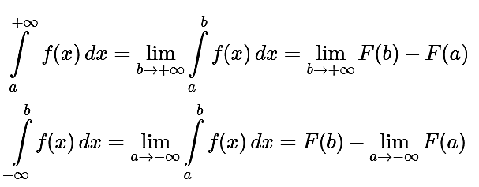
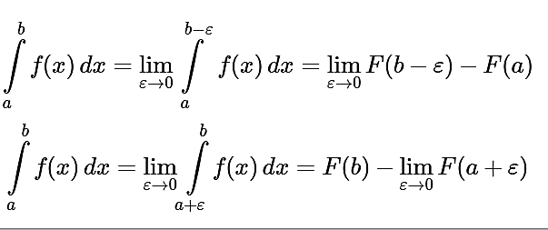
Интегралы
Несобственные интегралы
Определенные интегралы с особенностями на границах.
Одна из границ - бесконечность
Особенность на одной из границ интегрирования

Slide 4
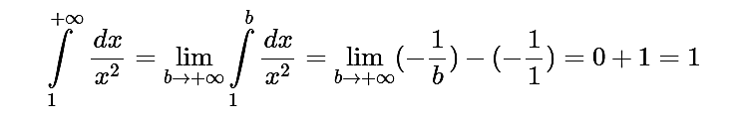
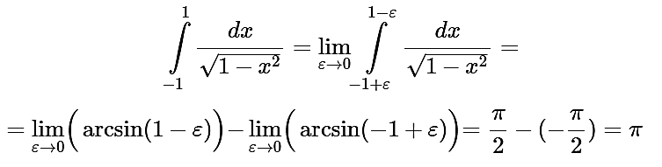
Интегралы
Примеры вычисления несобственных интегралов

Slide 5
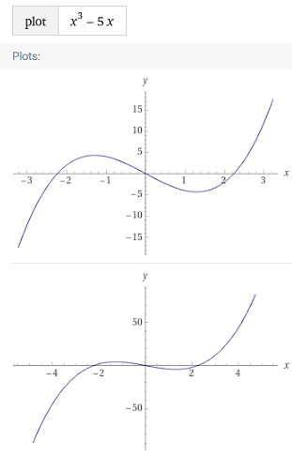
Общие моменты
Важны и необходимое, и достаточное условие экстремума.
Локальный экстремум не обязательно совпадает с наибольшим или наименьшим значениями функции.

Slide 6
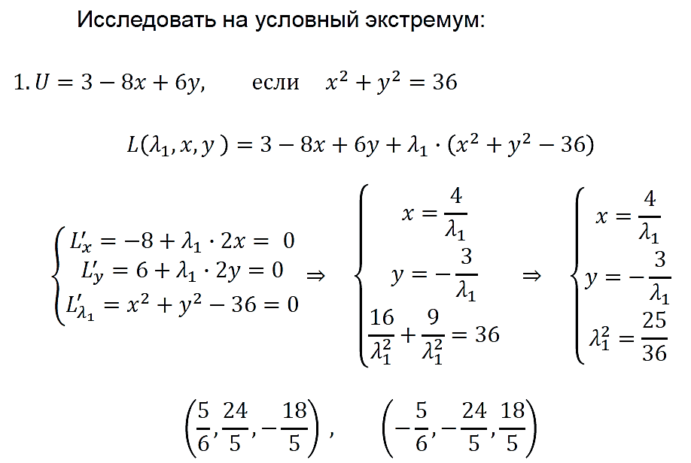
Разбор ДЗ (ФНП). Часть 2.

Slide 7
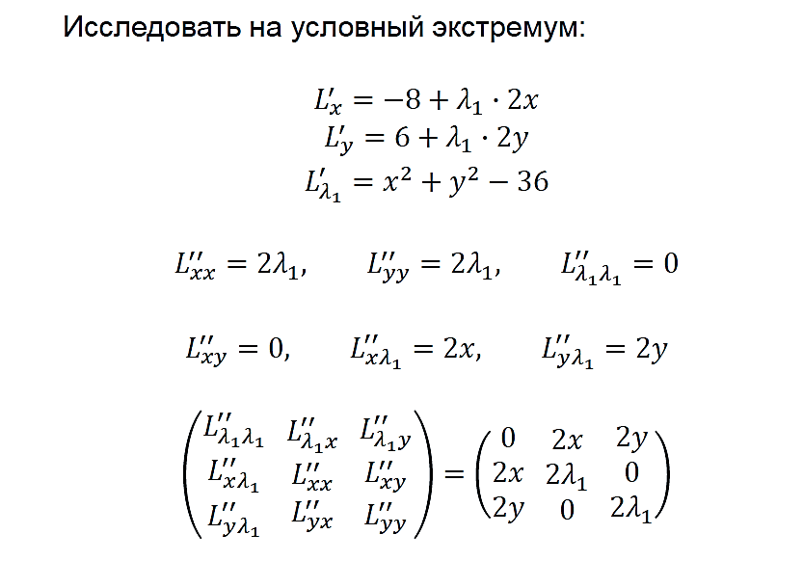

Slide 8
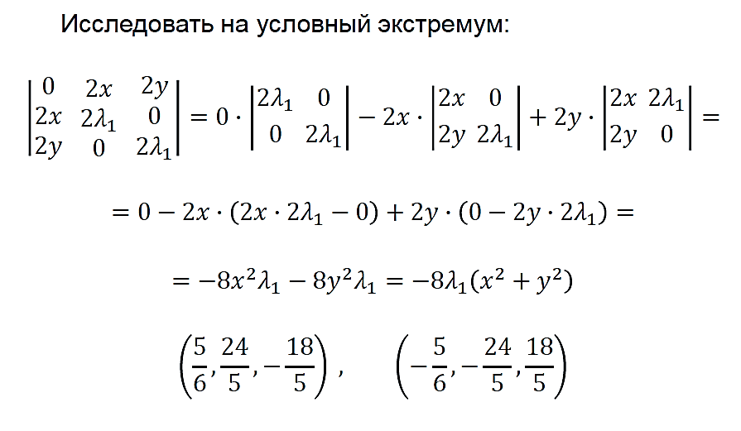
Иллюстрация задачи на максимум: https://www.wolframalpha.com/input/?i=maximize+3-8x%2B6y+on+x%5E2%2By%5E2%3D36
Минимум
Максимум

Slide 9
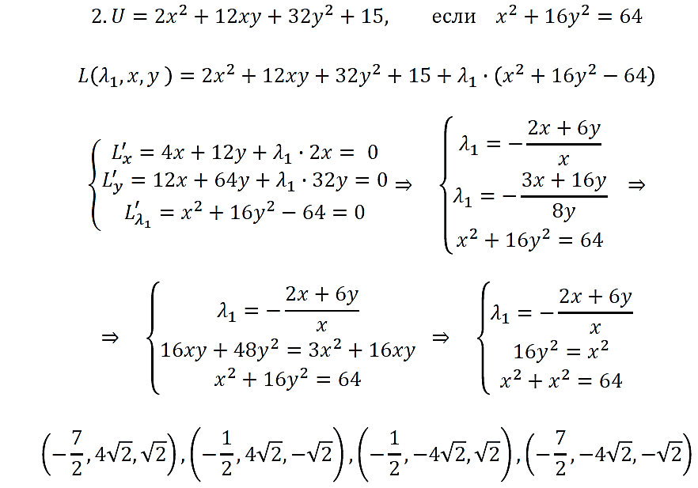

Slide 10
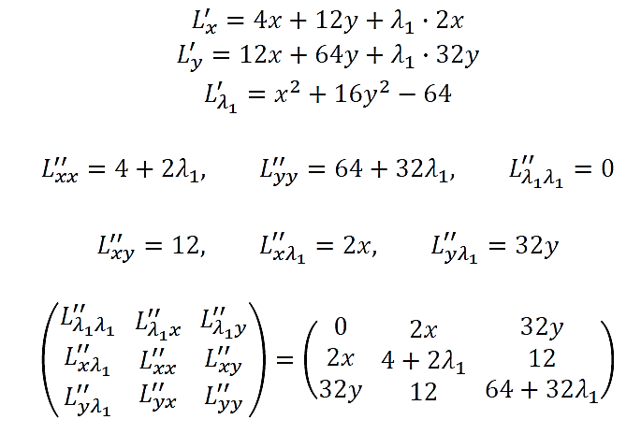

Slide 11
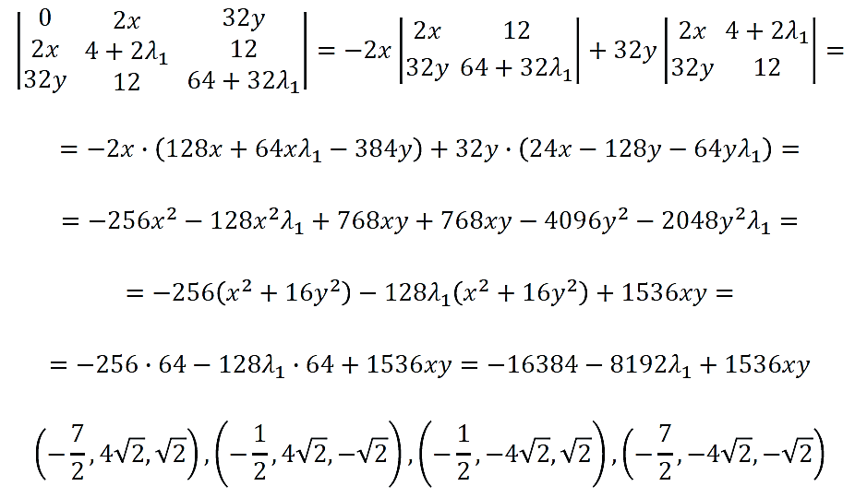
Максимум
Минимум
Минимум
Максимум

Slide 12
Графики
Задача максимизации:
https://www.wolframalpha.com/input/?i=maximize+2x%5E2%2B12xy%2B32y%5E2%2B15+on+x%5E2%2B16y%5E2%3D64
Задача минимизации:
https://www.wolframalpha.com/input/?i=minimize+2x%5E2%2B12xy%2B32y%5E2%2B15+on+x%5E2%2B16y%5E2%3D64

Slide 13
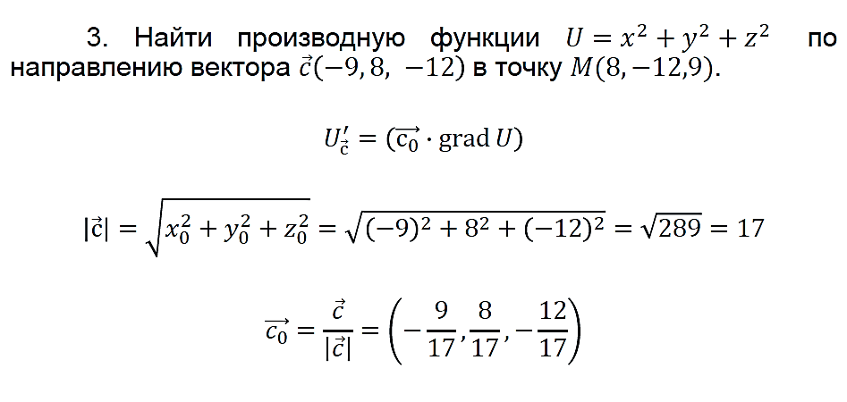

Slide 14
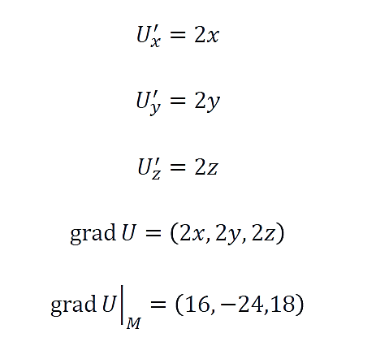

Slide 15
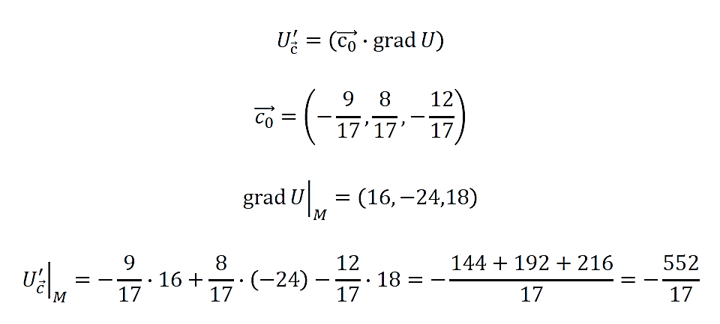

Slide 16
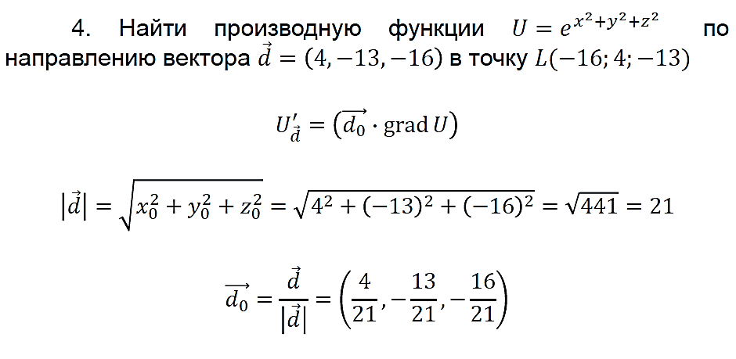

Slide 17
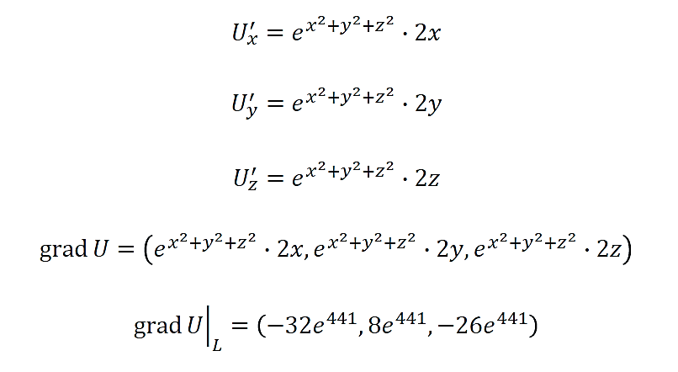

Slide 18
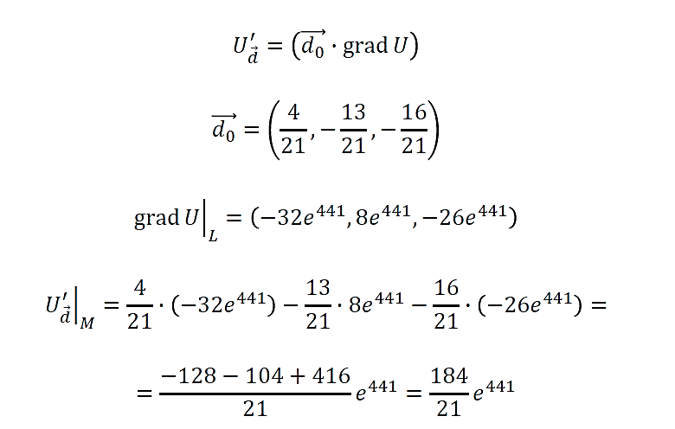

Slide 19

Введение в математический анализ
Ряды

Slide 20
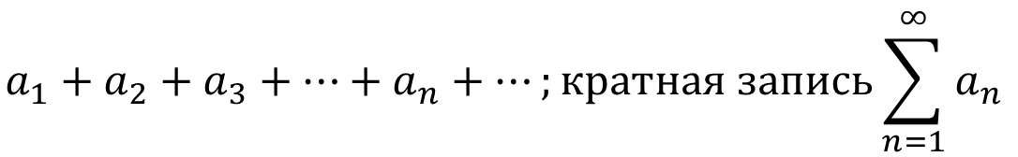
Ряды
Числовой ряд – это бесконечная сумма
краткая запись

Slide 21
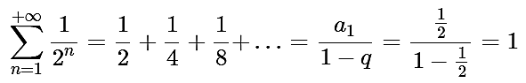
Ряды
Сходимость ряда
Если ряд сходится, мы можем найти сумму ряда.
Т.е. сумма не растет до бесконечности, а складывается в определенное число.

Slide 22
Ряды
Зачем нужны ряды
Способ исследовать и аппроксимировать функцию (приблизительно описать).

Slide 23
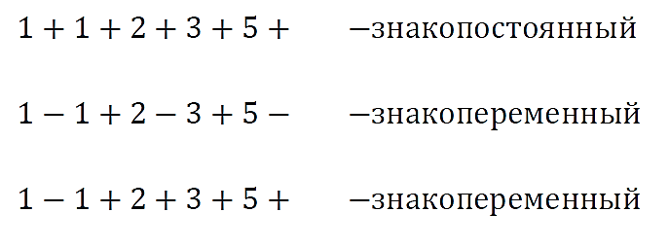
Ряды
Числовые ряды

Slide 24
Ряды
Числовые ряды
Знакочередующийся

Slide 25
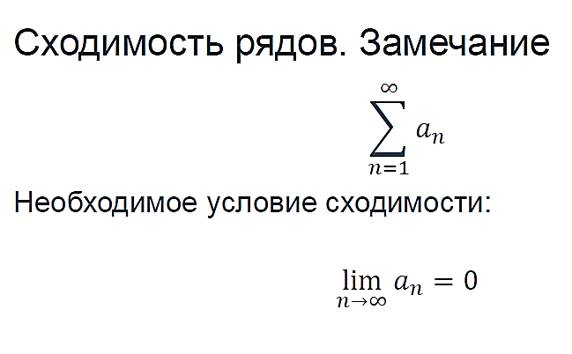
Ряды
Сходимость рядов. Замечание
Если необходимое условие выполняется,
то ряд может сходиться и нужны дополнительные исследования (достаточное условие).
Если необходимое условие не выполняется, то ряд точно не сходится.
Необходимые условия нужны, чтобы отсеять наверняка не сходящиеся ряды.
Но окончательный положительный ответ про сходимость по необходимому условию мы дать не можем.

Slide 26
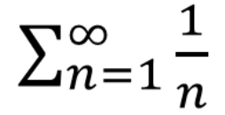
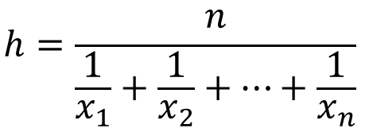
Ряды
Эталонные ряды
Гармонический ряд:
Расходится
где n - количество чисел в ряду
x₁, x₂, …, x_{n} - числа ряда
h - среднее гармоническое

Slide 27
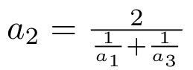
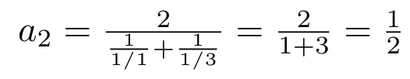
Ряды
Эталонные ряды
Гармонический ряд:
Расходится

Slide 28
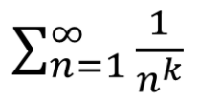
Ряды
Эталонные ряды
Обобщенный гармонический ряд:
сходится при k>1
расходится при k≤1

Slide 29
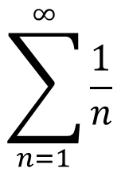
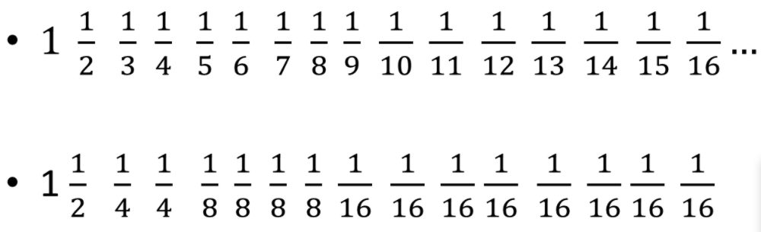
Ряды
Доказательство расходимости гармонического ряда

Slide 30
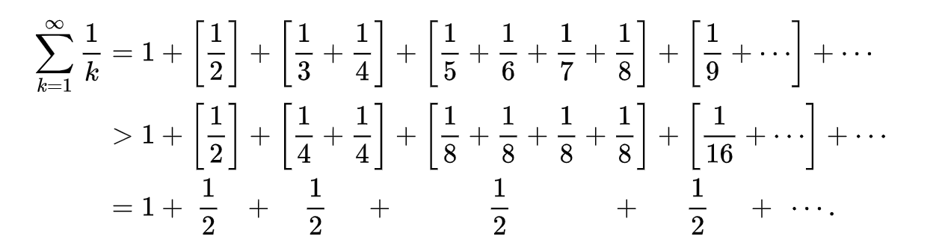
Введение в математический анализ
Доказательство расходимости гармонического ряда

Slide 31
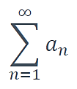
Ряды
Сходимость рядов. Знакопостоянные ряды
Первый признак сравнения.
Второй признак сравнения.
Признак д’Аламбера.
Радикальный признак Коши.
Интегральный признак Коши.
Признак Раабе.
Признак Гауса.
Критерий Коши.
Признак=необходимое условие + достаточное условие

Slide 32
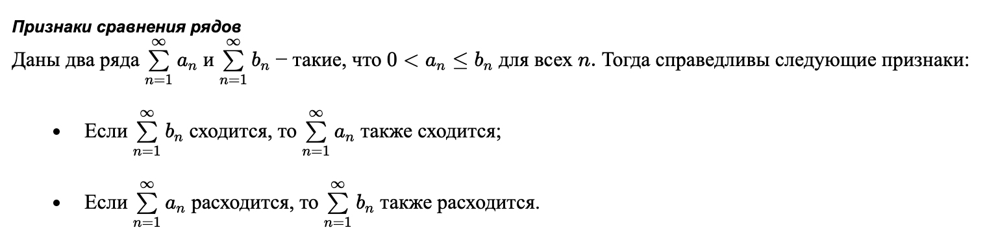
Ряды
Признаки сравнения рядов
Даны два ряда - такие, что 0 < a_{n} ≤ b_{n} для всех n. Тогда справедливы следующие признаки:
Если сходится, то также сходится;
Если расходится, то также расходится.

Slide 33
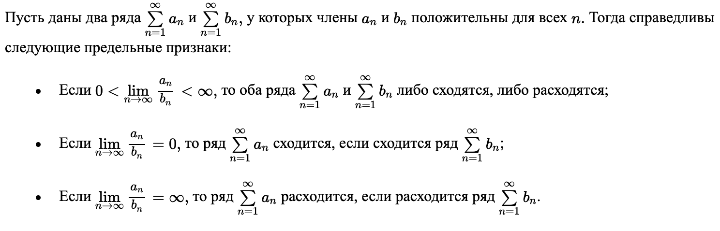
Ряды
2-й признак сравнения (предельный)
Пусть даны два ряда у которых a_{n} и b_{n} положительны для всех n. Тогда справедливы следующие предельные признаки:
Если , то оба ряда и либо сходятся, либо расходятся;
Если , то ряд сходится, если сходится ряд
Если то ряд расходится, если расходится ряд .

Slide 34
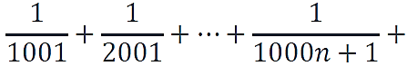
Ряды

Slide 35
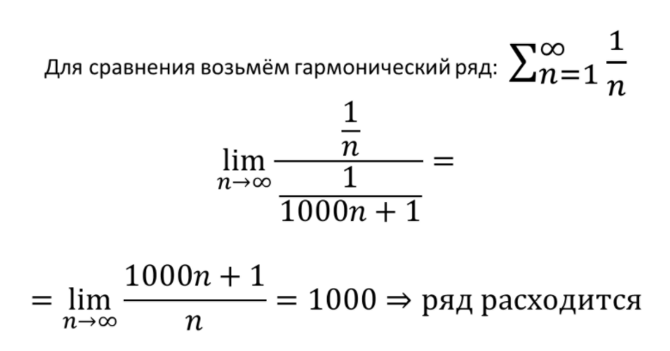
Ряды

Slide 36
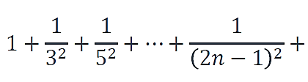
Ряды

Slide 37
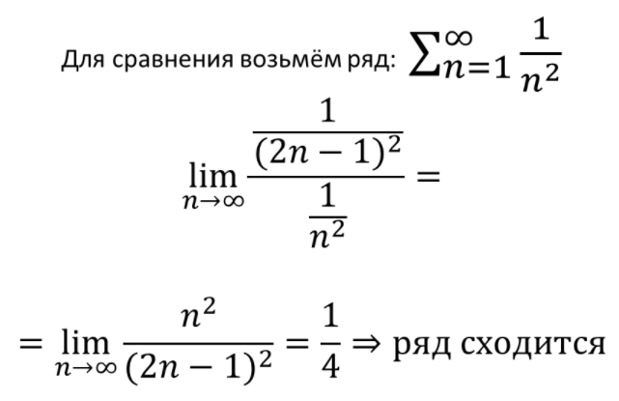
Ряды

Slide 38
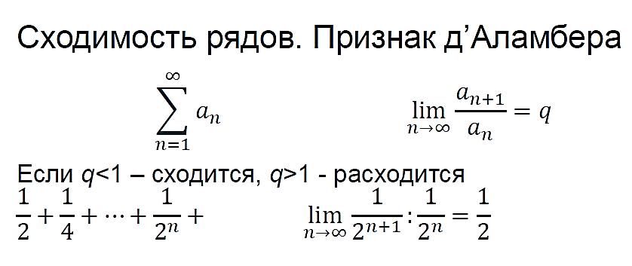
Ряды
Сходимость рядов. Признак д’Аламбера
Сильный признак, но не всесильный:
q=1 => нужны дополнительные исследования.

Slide 39
Ряды
Сходимость рядов. Признак д’Аламбера

Slide 40
Ряды
Сходимость рядов. Признак д’Аламбера
Самый популярный признак, но
при q=1 нужны дополнительные исследования.

Slide 41
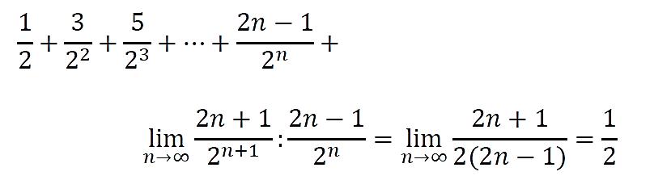
Ряды
Сходимость рядов. Признак д’Аламбера
Ряд сходится
Ряд сходится

Slide 42
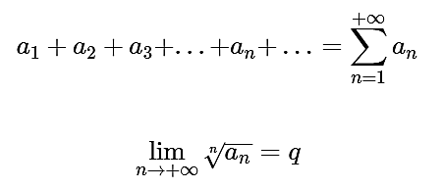
Ряды
Радикальный признак Коши
если q < 1, то ряд сходится;
если q > 1, то ряд расходится;
если q = 1, то радикальный признак Коши не работает.

Slide 43
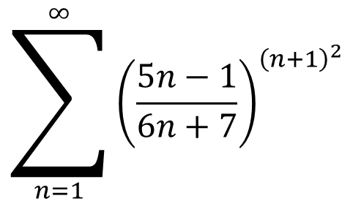
Введение в математический анализ
Радикальный признак Коши. Пример

Slide 44
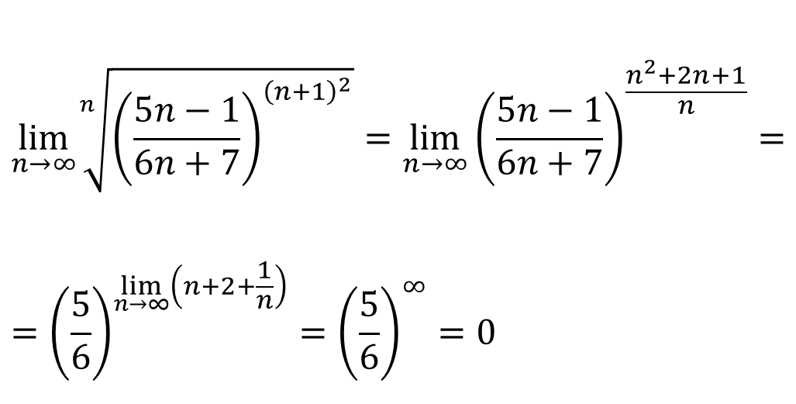
Ряды
Радикальный признак Коши. Пример
0 < 1 -> ряд сходится

Slide 45
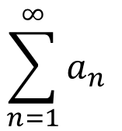
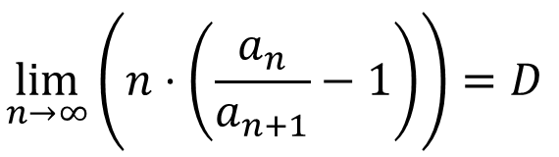
Ряды
Признак Раабе
Рассмотрим положительный числовой ряд
Если существует предел то:
При D < 1 ряд расходится. Причем полученное значение D может быть нулевым или отрицательным
При D > 1 ряд сходится. В частности ряд сходится при D = ∞.
При D = 1 признак Раабе не дает ответа.
Источник: mathprofi.ru/slozhnye_ryady.html

Slide 46
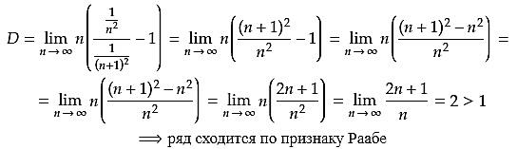
Ряды
Признак Раабе. Пример

Slide 47
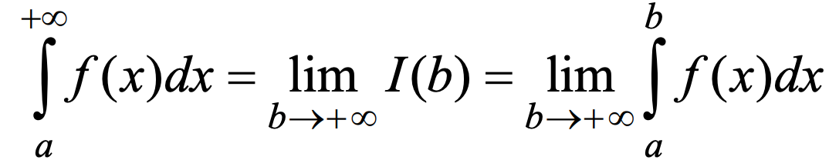
Ряды
Несобственные интегралы. Дополнение.
Дан несобственный интеграл:
При этом, если предел в правой части формулы (1) существует и конечен, то несобственный интеграл называют сходящимся.
В противном случае (т.е. если предел не существует или равен бесконечности) неспособный интеграл называют расходящимся.
(1)

Slide 48
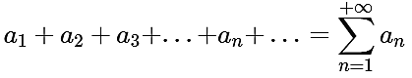
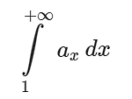
Ряды
Интегральный признак Коши
Данный ряд сходится одновременно с несобственным интегралом:
То есть, если такой интеграл можно посчитать, и он не равен бесконечности, ряд сходится.

Slide 49
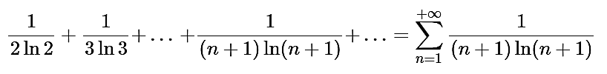
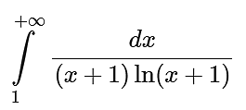
Ряды
Исследовать ряд с помощью интегрального признака Коши
Для этого нужно посчитать интеграл:

Slide 50
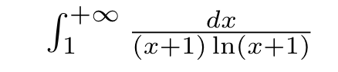

Ряды
Исследовать ряд с помощью интегрального признака Коши
Для этого нужно посчитать интеграл:

Slide 51


Ряды
Исследовать ряд с помощью интегрального признака Коши
Для этого нужно посчитать интеграл:
!замена пределов интегрирования при замене переменной!

Slide 52


Ряды
Интеграл расходится, следовательно расходится и ряд.

Slide 53

Ряды
Давайте исследуем и этот ряд

Slide 54

Ряды
Для этого найдём интеграл

Slide 55


Ряды
Для этого найдём интеграл
!замена пределов интегрирования при замене переменной!

Slide 56

Ряды
Интеграл сходится, следовательно ряд тоже сходится.

Slide 57

Ряды
Сходимость рядов: знакочередующиеся ряды
Признак Лейбница.
Признак Абеля.
Признак Дирихле.

Slide 58

Ряды
Сходимость рядов. Признак Лейбница

Slide 59




Ряды
Сходимость рядов. Замечание

Slide 60


Ряды
Ряд Тейлора
=

Slide 61

Введение в математический анализ
Ряд Тейлора
=
Используются для аппроксимации функции многочленами

Slide 62

Ряды
series exp(x)

Slide 63

Ряды

Slide 64



Ряды
Пример. Разложить в окрестности 2:

Slide 65


Ряды
Ряд Маклорена (ряд Тейлора в окрестности точки 0)

Slide 66

Ряды
Ряд Маклорена. Замечание

Slide 67

Ряды
Ряд Фурье

Slide 68

Ряды
Задание
*разложить функцию в ряд Фурье по косинусам на отрезке 𝑥 ∈ [−𝜋 ;𝜋 ]
*построить график функции и ее разложения

Slide 69
Ряды
Ряд Фурье. Быстрое преобразование Фурье
Источник:
функциональный анализ.
Область применения в программировании:
аудио форматы .mp3
форматы изображений .jpeg, progressive JPEG
видеоформаты .mpeg

Slide 70

Ряды
https://mipav.cit.nih.gov/pubwiki/index.php/Fast_Fourier_Transformation_(FFT)

Slide 71
Ряды
Fast Fourier transformation (FFT)
Применяются в аудио формате .mp3.
До этого формата аудио дорожка хранилась в виде массива времени и значения амплитуды звуковой волны.
В формате .mp3 хранятся уже коэффициенты FFT. При этом существо сокращается место на хранение звуковой дорожки. Все современные мультимедийные форматы, особенно работающие в Интернете, как правило, построены на FFT.

Slide 72

Ряды
Спасибо

